Slide 1



Slide 2
4.
FORMACIÓN EDUCATIVA
5.
EXPERIENCIA LABORAL Y PROFESIONAL
6.
INFORMACIÓN COMPLEMENTARIA

Slide 3

Experiencia Laboral y Profesional
Se recomienda colocar las últimas tres experiencias laborales únicamente (se pueden incluir pasantías o prácticas profesionales si está iniciando en el mundo laboral).
Periodo que laboró en el puesto.
En tercer lugar en nombre de la empresa o institución que laboró. (si la empresa no es muy reconocida puede poner el sector en que tiene la actividad).
En la misma línea el nombre del puesto que ocupó.
Funciones: colocar de 3 a 4 funciones que desempeñó en la empresa; utilizando frases cortas, tareas de mayor impacto y utilizando un verbo infinitivo (terminados en ar, er, ir).
Si el cv es por logros debe agregar cuantitavamente los mismos.

Slide 4
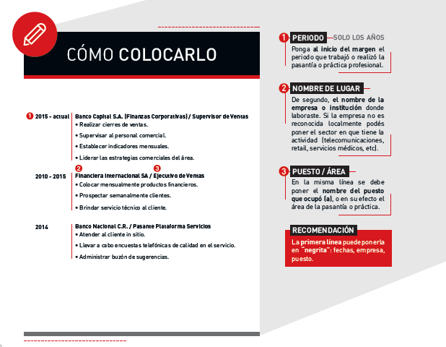

Slide 5
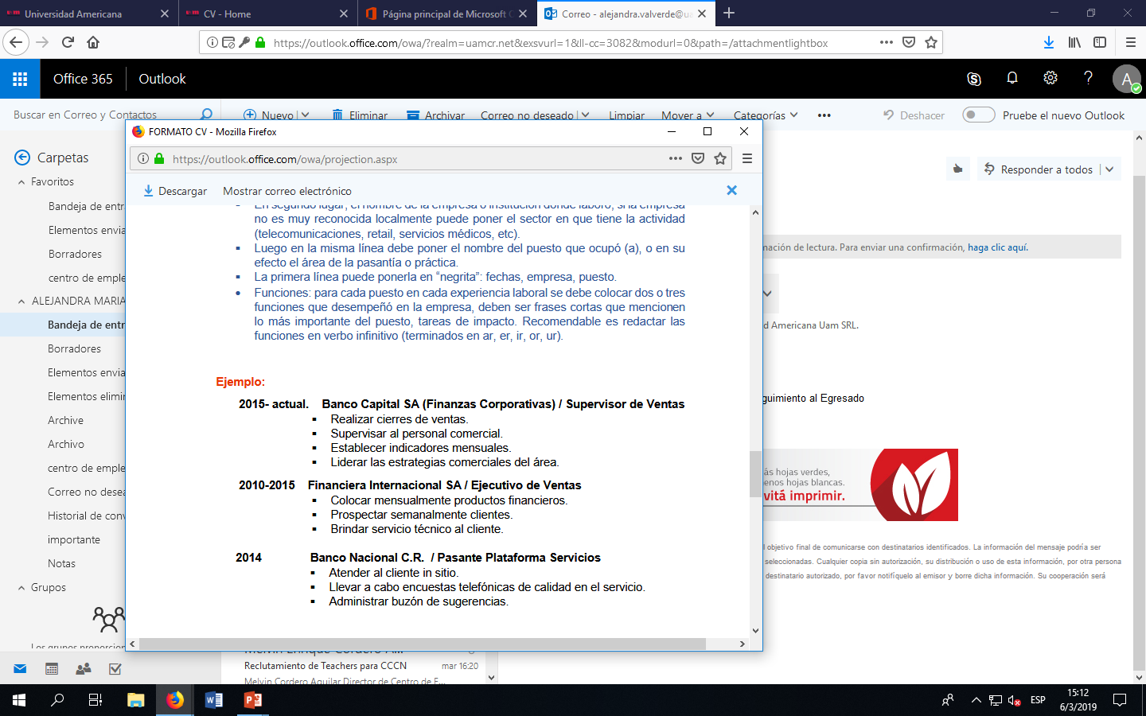
CV Funcional

Slide 6
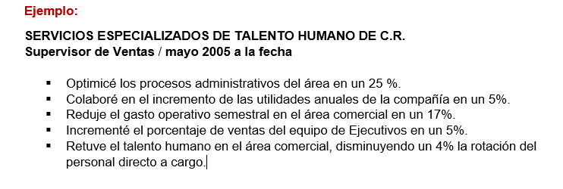
CV Por logros

Slide 7
4.
FORMACIÓN EDUCATIVA
5.
EXPERIENCIA LABORAL Y PROFESIONAL
6.
INFORMACIÓN COMPLEMENTARIA

Slide 8

Información complementaria
En este punto se recomienda poner la siguiente información:
Idiomas.
Paquetería o herramientas de oficina que usted “maneje”
(preferiblemente los que tengan afinidad con el puesto).
Participación activa en actividades o grupos de responsabilidad social (instituciones, comunidades, Iglesias).
Ejemplo:
Idiomas: inglés nivel intermedio.
Paquetes informáticos: paquete Office , manejo de Exactus, SAP.
Otras actividades:
Líder de proyecto social Centro Diurno, Vocal en Junta Comunitaria, Fiscal en Asociación Solidarista, integrante de Banda Comunal.

Slide 9
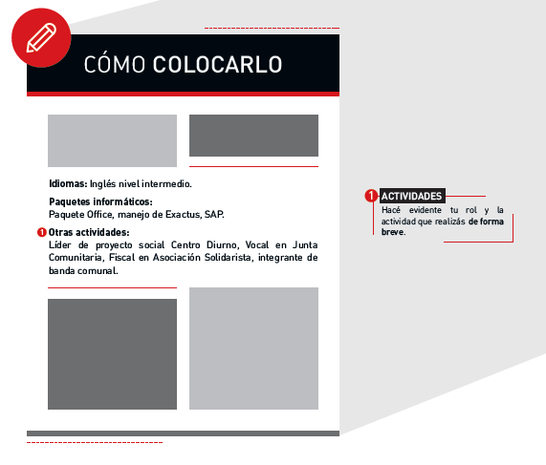

Slide 10
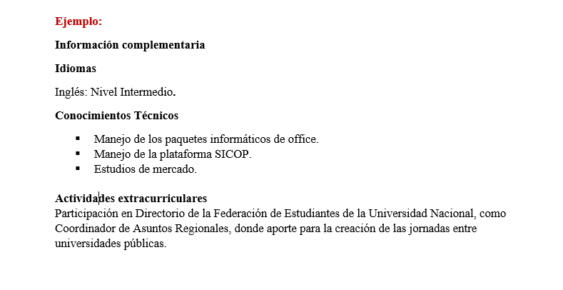

Slide 11




Consejos profesionales
adicionales
1
El curriculum no debe exceeder dos páginas.
Al enviar su cv a un empleador, no adjunte otros documentos si no se lo solicitan (títulos, fotos, hoja de delincuencia, copia cédula).
2
3
Sí incluye referencias en su cv, deben ser laborales.

Slide 12
Consejos profesionales
adicionales
La ortografía y la gramática deben ser impecables.
4
Elabore 2 o 3 cv dependiendo de la experiencia y sus objetivos laborales – profesionales, enfocando el cv al puesto que desea aplicar.
5
El cv debe ser sencillo pero atractivo a la lectura y análisis del reclutador, no lo cargue de elementos de forma.
6

Slide 13


Slide 14


centroempleabilidad@uam.cr dayana.robles@uam.cr
Tel.: (506) 22778143

